Slide 1
Психологические условия, необходимые для организации индивидуальных и групповых занятия с детьми раннего возраста
Татьяна Борисовна Иванова,
педагог-психолог МДОУ д/с №114
23 октября 2020г.

Slide 2
РЕГИОНАЛЬНАЯ ИННОВАЦИОННАЯ ПЛОЩАДКА
«Создание Центра психолого-педагогической помощи семьям, имеющим детей от 0 до 3-х лет на базе дошкольной образовательной организации».
Цель проекта: расширение содержания и технологий психолого – педагогического сопровождения семей, имеющих детей от 0 до 3 лет базе дошкольной образовательной организации.
Задачи:
Разработать управленческий механизм функционирования Центра психолого – педагогической помощи семьям, имеющим детей от 0 до 3 лет
Разработать и реализовать комплект образовательных программ различной направленности для детей 0 до 3 лет и их семей (просветительские, развивающие, профилактические, коррекционные в психологическом, педагогическом, социальном, правовом направлениях):
Разработать и реализовать цикл обучающих семинаров для педагогов, реализующих дополнительные образовательные программы Центра.

Slide 3
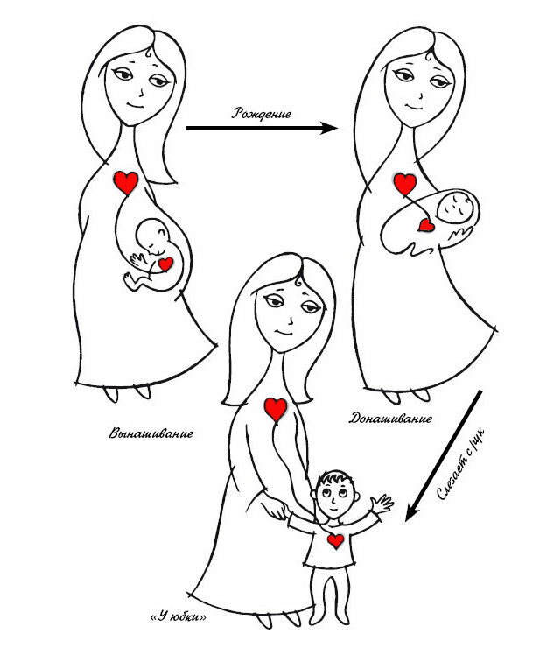
МАМА – гарант безопасности, комфорта и радости

Slide 4

ДОВЕРИТЕЛЬНЫЕ ОТНОШЕНИЯ

Slide 5
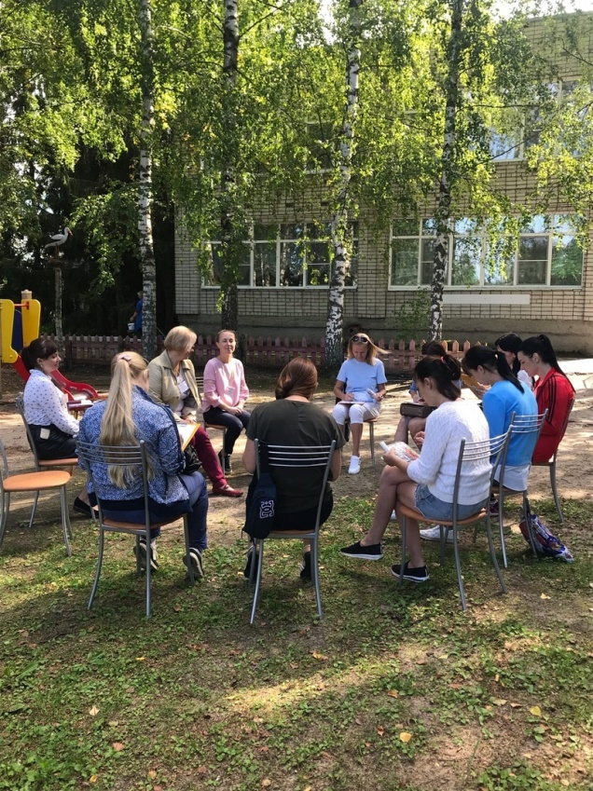
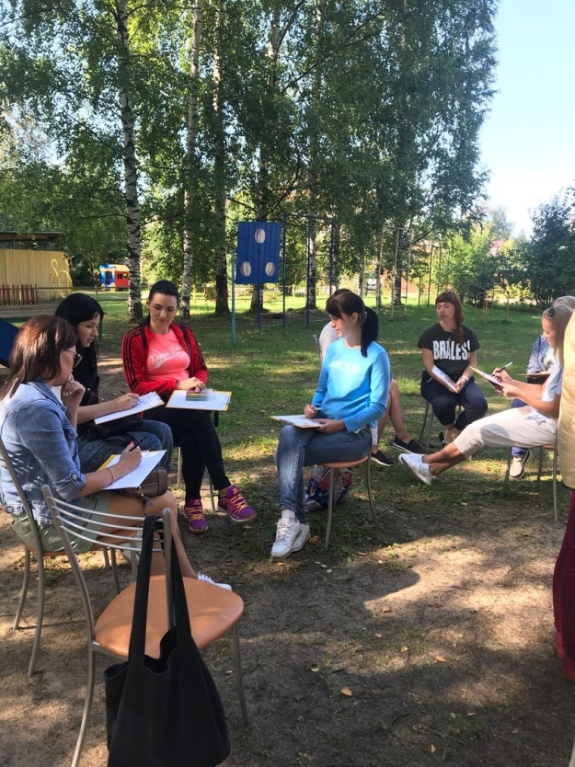
Встреча с мамами детей от 1 до 2-х лет в рамках реализации программы «Поцелуй в ладошке»

Slide 6

Психологический вектор развития
Направлен на формирование:
любви к себе через любовь матери.
базового доверия к миру
половой идентичности.

Slide 7
ОТЗЕРКАЛИВАНИЕ
Я тебя вижу
Я тебя слышу
Я тебя чувствую
Мне важно, что ты делаешь

